Slide 1










Khởi động
Trong cuộc sống, em đã bao giờ ân hận vì hiểu nhầm lòng tốt của người khác (cha mẹ, ông bà, thầy cô, bạn bè…) chưa? Hãy kể vắn tắt lại câu chuyện ấy?

Slide 2

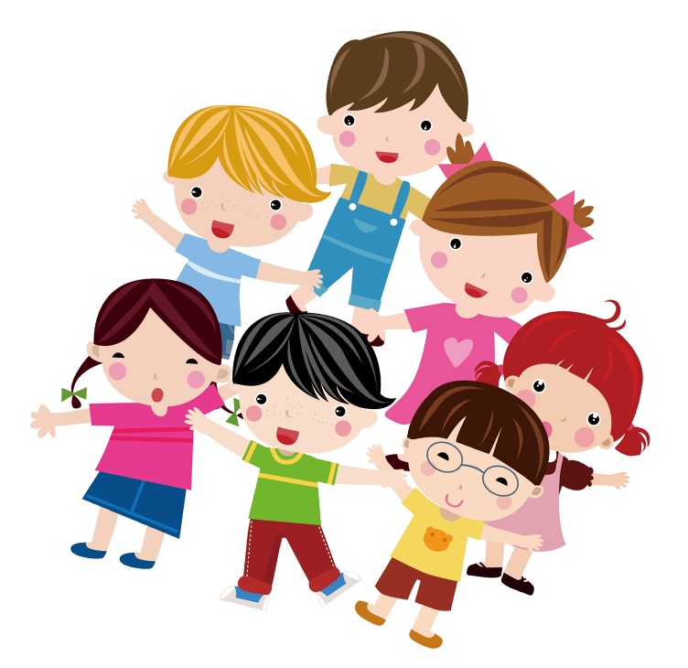

ĐIỀU KHÔNG TÍNH TRƯỚC
—— Nguyễn Nhật Ánh ——

Slide 3


I. Đọc và
tìm hiểu chung

Slide 4

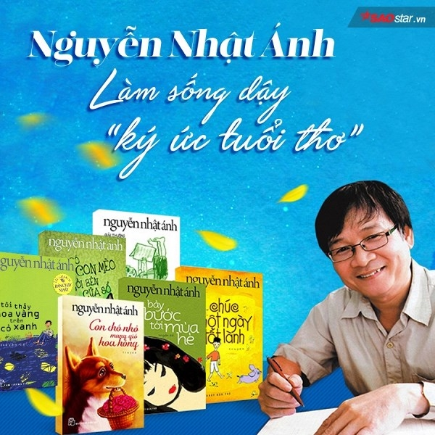
1. Tác giả
- Nguyễn Nhật Ánh (1955), quê ở Quảng Nam.
- Ông là một tác giả nổi tiếng với nhiều tác phẩm viết cho thanh thiếu nhi và là hiện tượng văn học trong nền văn học Việt Nam đương đại.

Slide 5

2. Văn bản
- Xuất xứ: 1988, in trong tập Út Quyên và tôi.
- Thể loại: Truyện ngắn.
- Nhân vật: Tôi, Nghi, Phước.
- Sự việc chính:
+ Tôi tham gia trận bóng giao hữu với lớp Nghi và ghi bàn thắng nhưng không được công nhận.
+ Vì bị Nghi trêu trọc khiến tôi rất tức tối, nên đã rủ Phước chuẩn bị vũ khí để đi đánh nhau với Nghi.
+ Khi tôi và Phước dàn trận đánh Nghi thì Nghi lại đến đưa cho tôi cuốn sách và rủ chúng tôi đi xem phim.

Slide 6
II. Đọc và tìm hiểu chi tiết

Slide 7
1. Ngôi kể, lời kể và lời của nhân vật
Các yếu tố hình thức | Biểu hiện/Ví dụ | Nhận xét
Ngôi kể
Lời người kể chuyện
Lời của nhân vật ”Tôi”
Tác dụng
Xưng ”tôi”
Kể theo ngôi thứ nhất
Tôi đưa cái kềm cho Nghi và liếc lại phía bụi cây. Phước đang nhấp nhổm trong đó, tôi thấy đầu nó nhô lên hụp xuống liên hồi.
Lời của người kể chuyện cũng là lời dẫn chuyện của nhân vật ”tôi”
Chẳng lẽ mày sợ thằng Nghi? Chính nó đã ăn gian trận bóng hôm nọ lại còn chọc tức tụi mình nữa!
Lời người kể chuyện trong văn bản vừa là lời thoại của nhân vật ”tôi” trong truyện.
Câu chuyện được kể trở nên chân thực, đáng tin cậy. Người kể chuyện dễ dàng bộc lộ suy nghĩ, cảm xúc, tâm trạng của nhân vật.

Slide 8

2. Nhân vật Tôi và nhân vật Nghi
Các chi tiết | Nhân vật ”tôi” | Nhân vật ”Nghi”
1. Lời nói
2. Suy nghĩ/ tâm trạng
- Chiều nay mày có đi đánh nhau với tao không?
- Chẳng lẽ mày sợ thằng Nghi....sao được!
- Nhưng đi đánh nhau...có vũ khí không?
- Mày tìm tao chi vậy?
- Vé xem phim hả?
- Đưa tao xem nào!
- À... à, lúc nãy tao sửa xe...
- À...không!
- Thằng Phước! Nó đang rình bắt chim.
- Ra đi, Phước ơi con chim của mày bay mất rồi!
- Lần sau đừng ”ăn cắp trứng gà” nữa nghen!
- Ủa mày đi đâu đó? Tao đang đi tìm mày nè.
- Đây là cuốn luật bóng đá của anh tao. Cho mày mượn..việt vị đó.
- Đi xem phim không?
- Cái kềm bóng quá hén...
- Thôi, bỏ con chim đi!... ba đứa mình đi xem phim...
- Đánh nhau gì?
- Không có đánh nhau đâu...đẹp.
- thắc mắc
- tò mò
- trầm trồ
- ngơ ngác
- chẳng hiểu gì cả
- Được rồi, nếu mày muốn gây sự, ông sẽ cho mày biết tay”
- Chết cha! Vậy là nó đã chuẩn bị...vũ khí gì?

Slide 9
2. Nhân vật Tôi và nhân vật Nghi
Các chi tiết | Nhân vật ”tôi” | Nhân vật ”Nghi”
3. Hành động
Nhận xét chung về nhân vật
- nấp sẵn trong bụi cây
- bước ra đứng chặn giữa đường
- cho tay vào túi quần nắm chặt cái kềm, sẵn sàng đối phó
- khoát tay bảo thôi...hốt hoảng vội nhảy tới một bước, đứng chắn giữa nó và Nghi
- nhe răng trêu...cười lên hô hố
- thấy tôi, reo lên
- lấy trong túi áo mấy tờ giấy, huơ lên
- vỗ vai, an ủi
- choàng vai tôi và Phước kéo đi
Tôi tuy hành động nóng nảy, hiếu thắng, bốc đồng...nhưng ứng xử nhanh nhẹn, linh hoạt, kịp thời nhận ra sai lầm và sửa chữa. → Là cậu bé nhân hậu, vị tha.
Nghi cư xử tự nhiên, gần gũi, chân tình, thân thiện với bạn bè → Là cậu bé tốt tính, vô tư, cởi mở, nhân hậu.

Slide 10
3. Cách kết thúc truyện
- Phần 4 của truyện gây cho nhân vật tôi bất ngờ, lúng túng vì không tính được tình huống ứng xử của nhân vật Nghi.
→ Tạo bất ngờ cho người đọc: Thay vì một trận đánh nhau dữ dội thì họ lại vui vẻ trò chuyện, thân thiết và cùng đi xem phim.

Slide 11
III. Tổng kết

Slide 12
Văn bản: “Điều không tính trước”
Giá trị nội dung | Đặc sắc nghệ thuật
- Qua câu chuyện, tác giả muốn ca ngợi tình bạn hồn nhiên trong sáng và sự đoàn kết, chia sẻ, thân thiện và bao dung trong cách cư xử. Đồng thời muốn phê phán những hiểu lầm và cách cư xử nóng nảy, hiếu thắng có thể dẫn đến mất đoàn kết bạn bè.
- Điều em thấy thấm thía và sâu sắc nhất từ câu chuyện là cách giải quyết mâu thuẫn cần linh hoạt, bao dung và luôn theo chiều hướng tích cực.
- Kể chuyện theo ngôi kể thứ nhất tạo sự chân thực và tin cậy cho câu chuyện.
- Miêu tả tính cách và tâm lý nhân vật qua ngôn ngữ đối thoại tự nhiên, sinh động.
- Tạo tình huống kết thúc truyện bất ngờ, hấp dẫn.
Lưu ý khi đọc hiểu văn bản truyện ngắn hiện đại
- Phân tích được tác dụng của ngôi kể thứ nhất.
- Tìm hiểu đặc điểm nhân vật thông qua lời nói, hành động, suy nghĩ...
- Phân tích được tình huống truyện để thấy được vấn đề đặt ra trong câu chuyện
- Từ vấn đề nêu ra trong truyện, cần liên hệ với bản thân và cuộc sống.

Slide 13
IV. Luyện tập, vận dụng

Slide 14

1. Em hiểu như thế nào về kết thúc truyện: “Nắng chiều hắt bóng ba đứa xuống mặt đường thành một khối, giống như người khổng lồ trong truyện cổ [...]”

Slide 15
2. Từ ý nghĩa của câu chuyện “Điều không tính trước”, hãy viết lời thông điệp (khoảng 3-4 dòng) gửi đến bạn bè trong lớp, trong trường em?

